Slide 1



FullBIM Lot 05 – Dossier d’architecture Juillet 2018
05560265603NKLK
024655104HHLFJ
MEASURED DECISIONS
FOR BUILT ENVIRONMENTS

Slide 2
Objectif de cette réunion
Partager la vision stratégique portée par l’architecture du lot 05:
1 - Sa pertinence au regard des besoins exprimés par VINCI Autoroutes
2 - Sa complémentarité par rapport aux autres lots
3 - Son fonctionnement permettant
Un temps de mise sur le marché réduit de futures évolutions
Une intégration facilitée des tiers externes, existants et futurs
Un déploiement facilité de nouveaux clients
La création de nouveaux usages/services

Slide 3

Agenda
Composants du dossier d’architecture
FullBIM – Lot 05 - Les frontières du système
FullBIM – Lot 05 - Les acteurs
FullBIM – Lot 05 - Les exigences
FullBIM – Lot 05 - Les prochaines étapes

Slide 4


Un dossier d’architecture
https://bitbucket.org/sxdva/lot5-hyperviseur/src/master/ArchitectureDossier/0000.Introduction.md
Définit les frontières, le rôle et les responsabilités du “SYSTEME”
Détaille les acteurs et les cas d’utilisations (en complément des « user stories »)
Décrit le fonctionnement global du SYSTÈME
Détaille l’ensemble des exigences
Fonctionnelles (Pointe vers JIRA)
Non fonctionnelles
Intégration
Détaille l’ensemble des composants de la plateforme
Sécurité….
Recense l’ensemble des décisions d’architecture
Définit le modèle de données
Définit le modèle de déploiement
Actions à entreprendre:
- Relecture par les équipes projets du dossier d’architecture afin de finaliser les acteurs, les cas d’utilisation, les exigences fonctionnelles et non fonctionnelles,
Présenté aujourd’hui

Slide 5
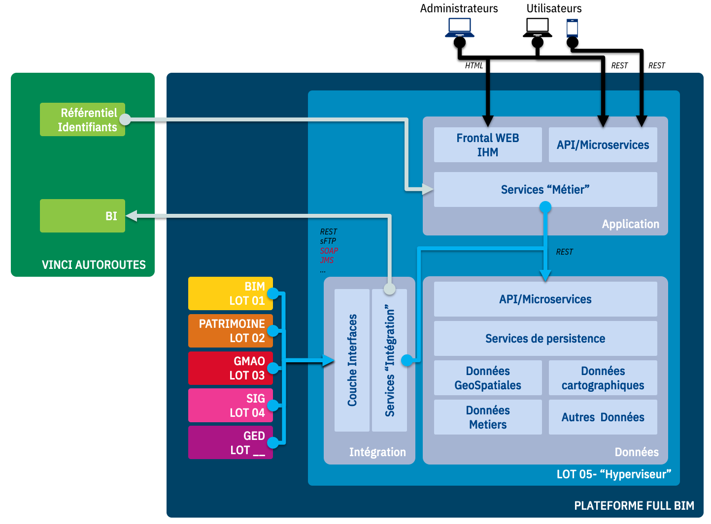
FullBIM Lot05 Frontières Roles et responsabilités
Partie #1 : « Données» :
- Données « Métiers » normalisées par des formats pivot (Spatialisées ou non)
- Données cartographiques
Partie #2 : « Applications»
- L’hyperviseur « cartographique »
- L’hyperviseur « statistique »
Partie #3 : Intégration
- Normaliser les échanges avec les tiers externes
- Intégrer des données des lots externes
- Récupérer le détail depuis les lots externes
- Débrancher vers le lot externe
- Intégrer les SI des clients

Slide 6
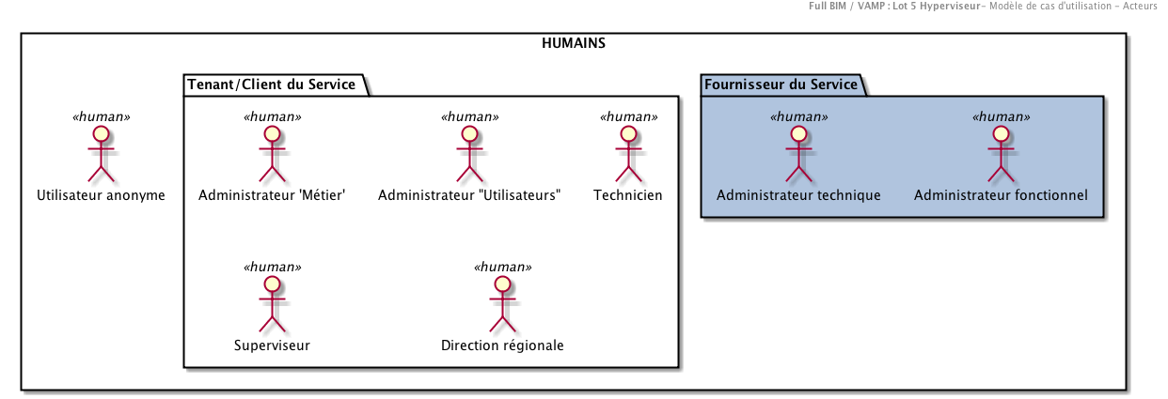
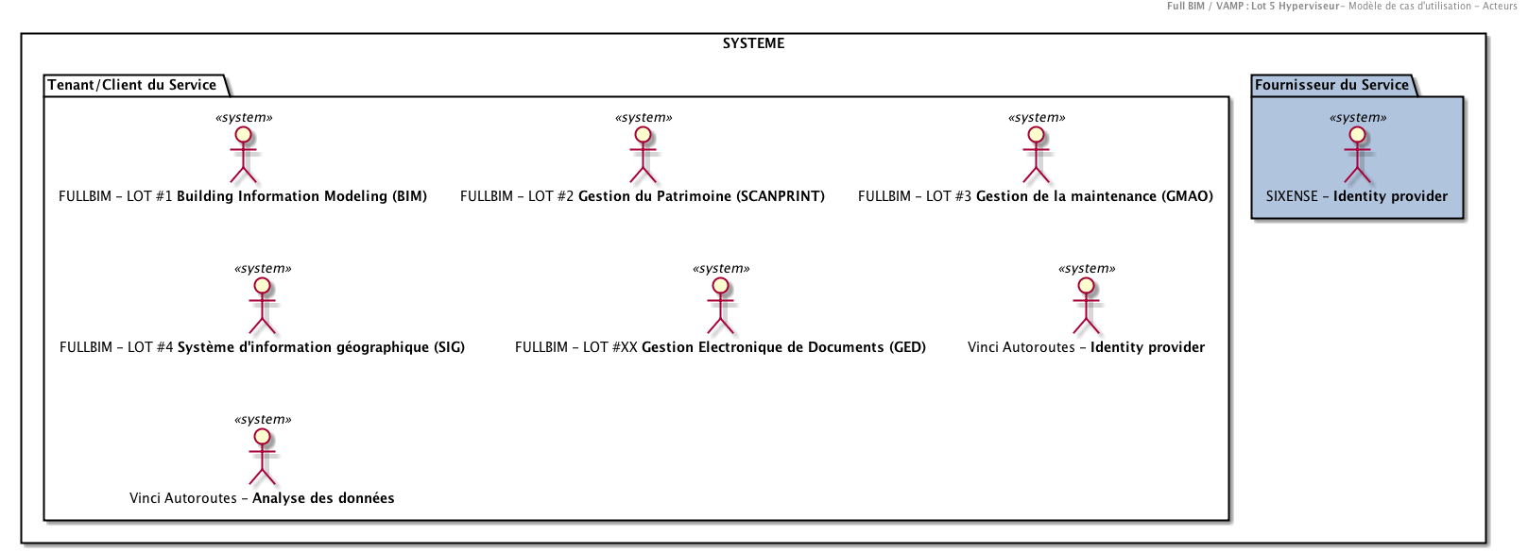
FullBIM Lot05 Les acteurs
Les acteurs gérant le produit « Full BIM »
Les acteurs utilisant le produit « Full BIM » (VINCI Autoroutes par exemple)
Actions à entreprendre:
- Les « User Stories » sont à enrichir afin de refléter
1 - La richesse des utilisateurs
2 - Le nombre de systèmes
3 – La stratégie Produit

Slide 7
FullBIM Lot05 Les exigences
https://bitbucket.org/sxdva/lot5-hyperviseur/src/582ac0141cd44a6d3e7d7f49d028fe81df594878/ArchitectureDossier/0300.Requirements.md
Une exigence permet de caractériser le SYSTEME par ses propriétés telles que
Les fonctions qu'il couvre,
sa performance, sa robustesse, sa convivialité, sa maintenabilité,
La manière d'intégrer des tiers externes.
Exemples :
Le SYSTEME doit : accueillir 2060 utilisateurs potentiels (ASF: 160 – ESCOTA: 900 – COFIROUTE: 1000)
Le SYSTEME doit : doit être localisé en Union Européenne
…

Slide 8

Schéma général de la donnée
Attributs communs
Attributs spécifiques à l’industrie
Attributs spécifiques au client
Intégrés dans la BDD de la plateforme VAMP depuis les applicatifs métier (format pivot)
BDD
Appelés par les services métier de VAMP au moment de la consommation (contrat d’interface)
API
Accessibles uniquement dans les applicatifs métier, non gérés dans VAMP

Slide 9
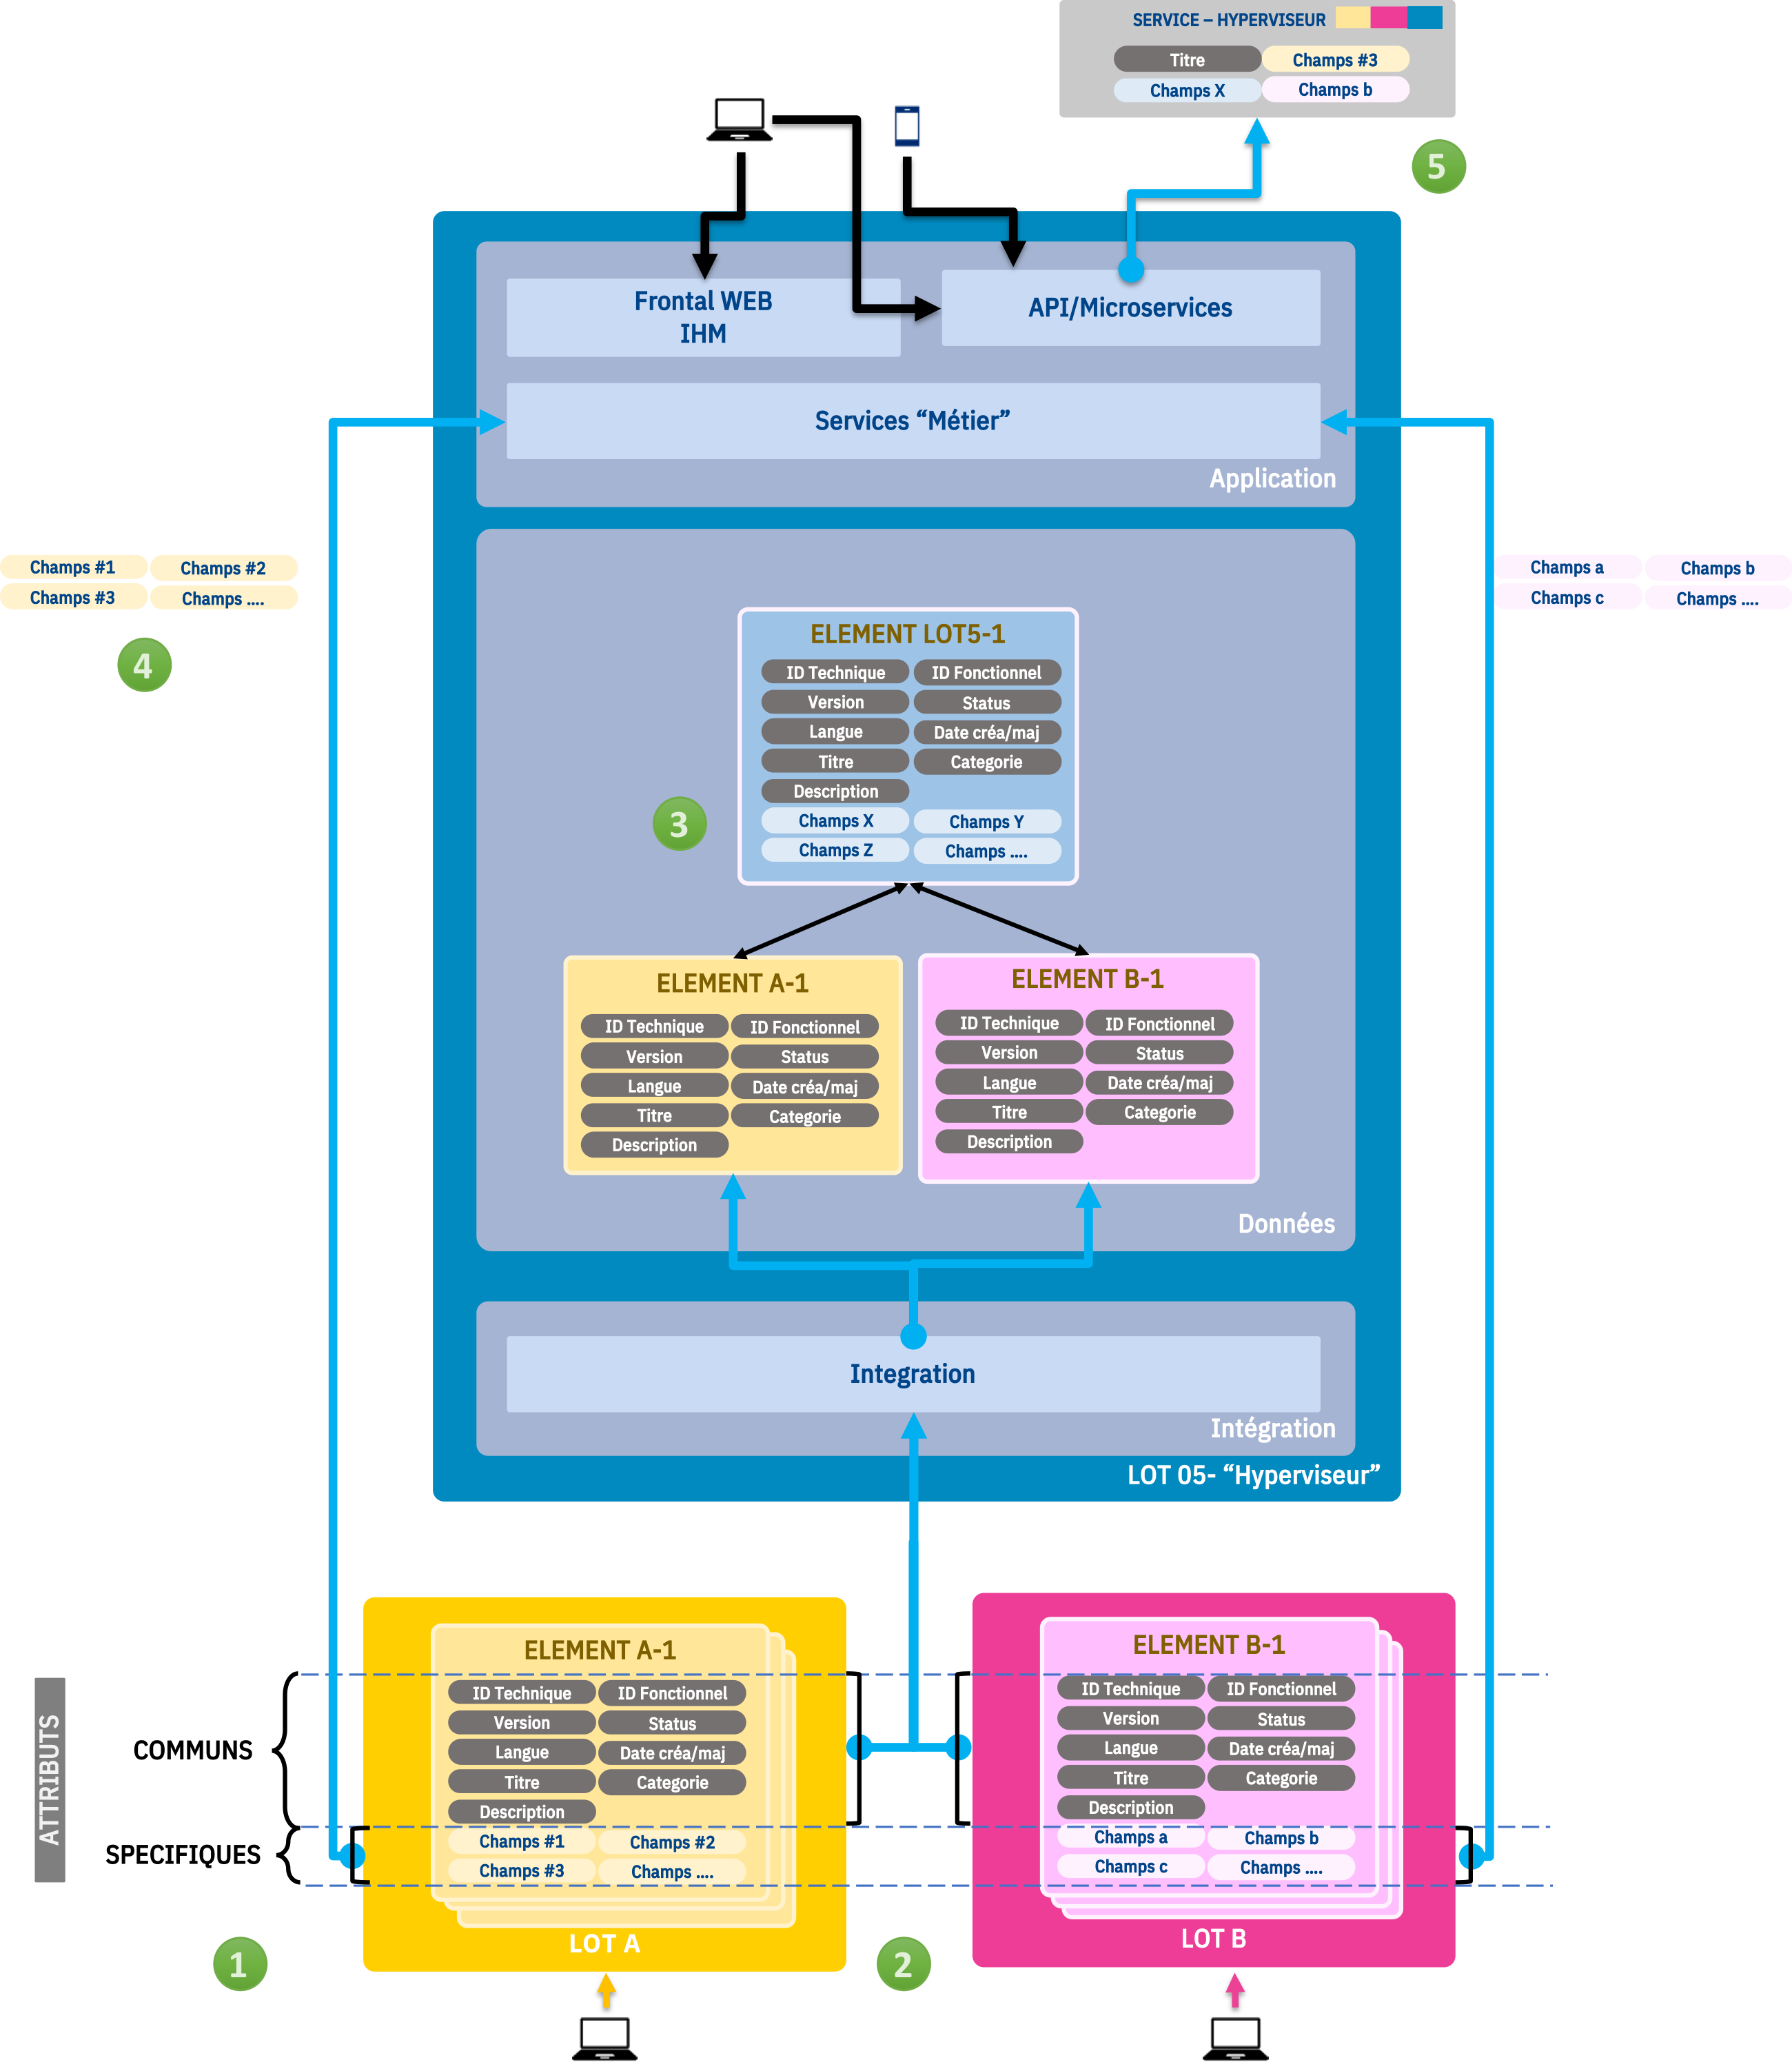
Les données des lots externes sont structurées
- en attributs communs (consommables directement par le lot 05)
- en attributs spécifiques propres au métier
1
Les attributs communs de tous les lots sont intégrés dans le lot 05 (Batch ou déclencheurs)
2
Le lot 05 génère ses propres données (même approche que pour les lots externes).
Différentes options sont possibles pour « lier » les données dans le lot 05.
- Liens fournis: les lots externes renseignent la dépendance
- Liens déduits: la structuration des objets permet de les relier
- Liens explicites : Le lot 05 fournit une interface permettant de lier les objets explicitement
3
Les attributs spécifiques sont récupérés à la demande.
4
Le lot 05 expose de nouveaux services « composites » a des tiers externes
5

Slide 10
Caractéristiques de l’approche
1
Approche “Produit” : permet de définir un produit générique ou lié à une industrie selon la répartition des attributs Commun/Spécifique
2
Ouverture/Polyvalence : Permet d’intégrer de nouveaux lots facilement (Respect de la stratégie d’attributs Commun/Spécifique)
3
Couplage Faible: L’évolution des tiers externes n’impacte pas la structuration du lot 05
4
Performance : Seules les données essentielles au fonctionnement du lot 05 sont rapatriées.
5
Pertinence/fraicheur des données : Le détail des attributs spécifiques est requeté à la demande
6
Essentiel : De nouveaux services inédits sont exposés par le lot 05 (Composition, Consolidation de données enrichies).

Slide 11
Les prochaines étapes
Prise en compte des remarques de la séance
Partage avec les équipes VINCI Autoroutes
Finalisation du dossier d’architecture
- Segmentation des données (Par ex : Geo-localisée ou pas)
- Finalisation des cas d’utilisation
- Finalisation des exigences
Prototype
- Alignement du périmètre sur la vision cible

